Slide 1
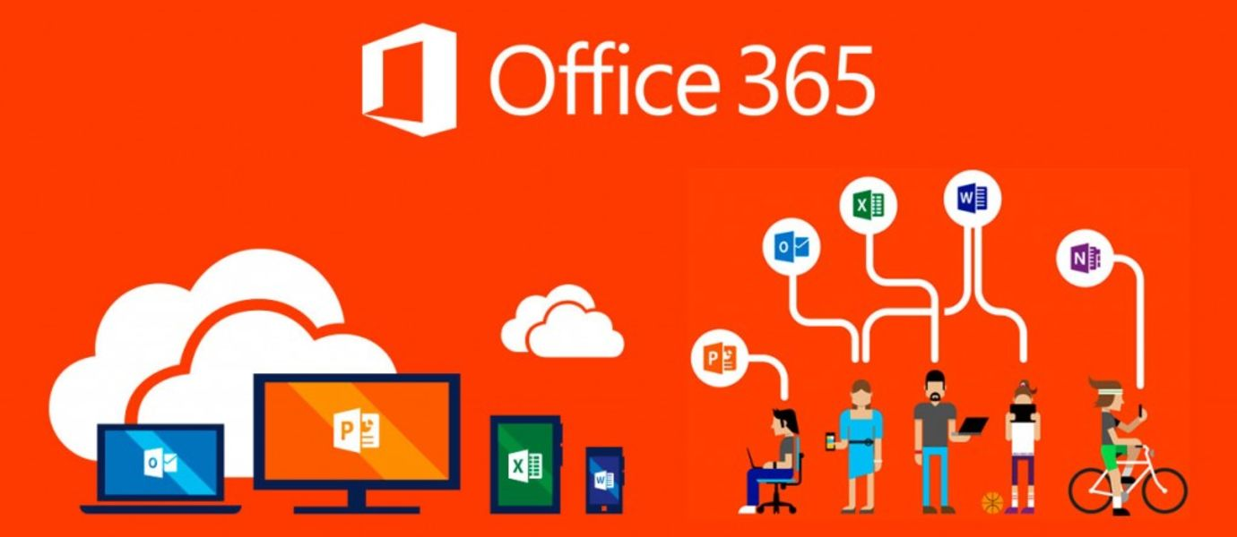
Přihlašování do Microsoft Office 365

Slide 2
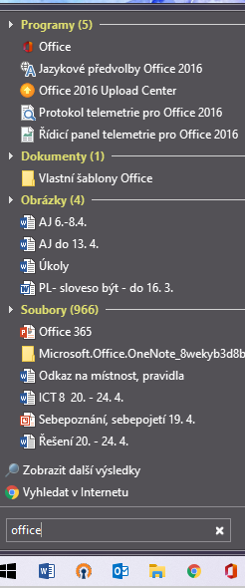
2. Klikni na ikonu Office
1.
V nabídce Start napiš do vyhledávače Office
Můžeš se přihlásit i pomocí tohoto odkazu:
https://www.office.com/?omkt=cs-cz

Slide 3
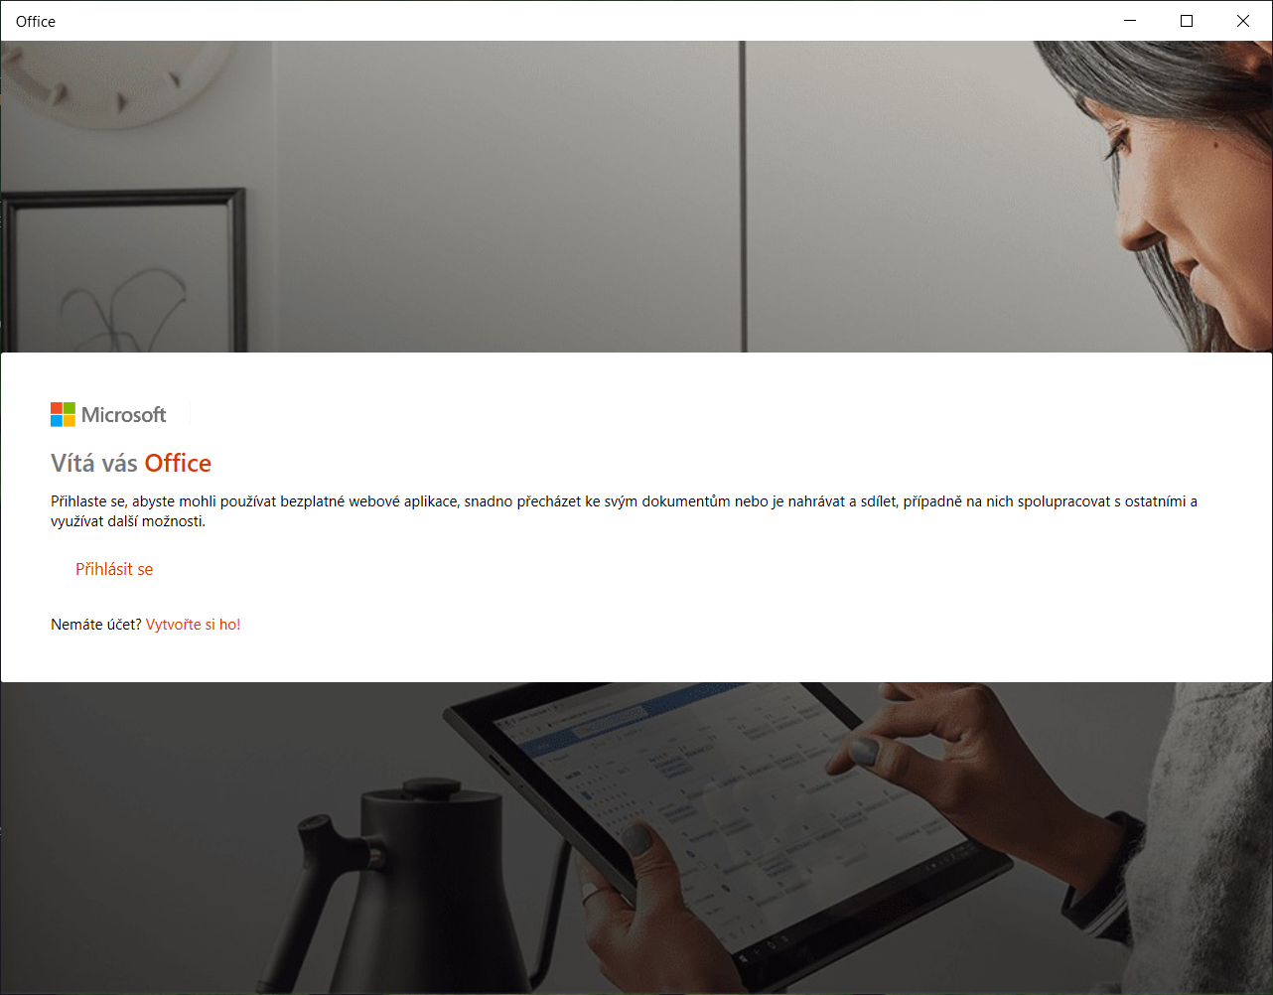
Přihlásit se
Klikni na „přihlásit se“

Slide 4
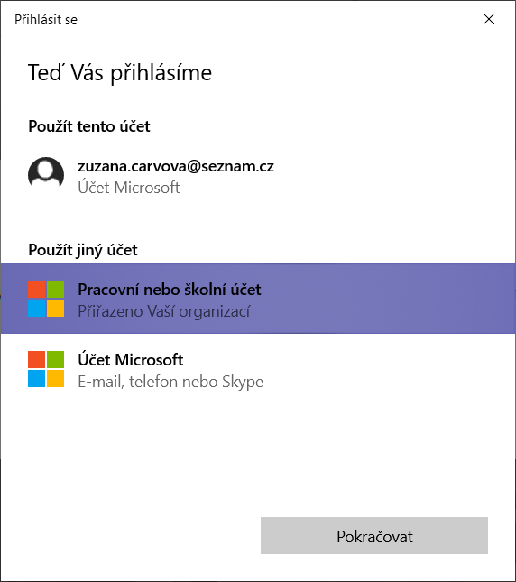
Vybereš si pracovní nebo školní účet a zvolíš
Pokračovat

Slide 5
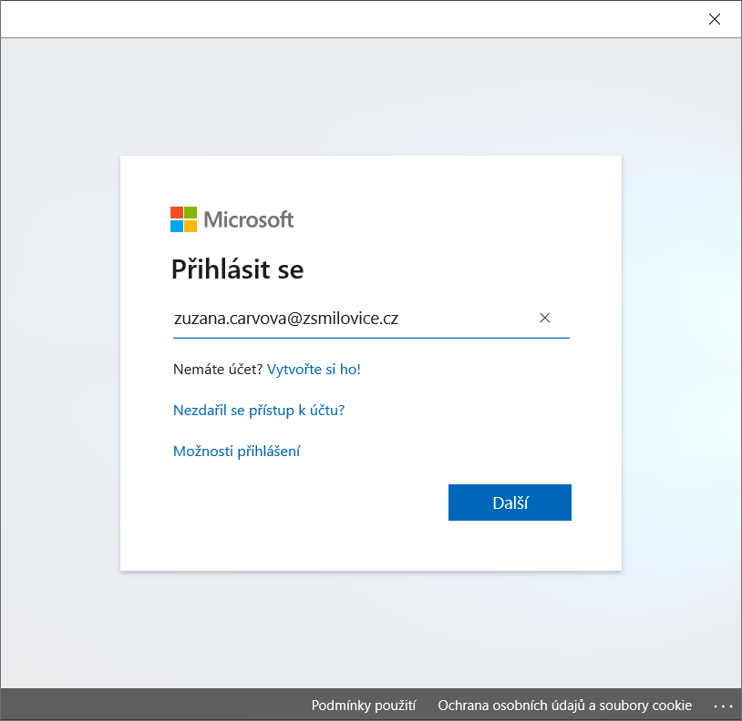
Pro přihlášení zadáš jméno jako do školního účtu ve formátu příjmení.rok nástupu do školy@skola.zsmilovice.cz
např. vomackova.2015@skola.zsmilovice.cz
vomackova.2015@skola.zsmilovice.cz

Slide 6
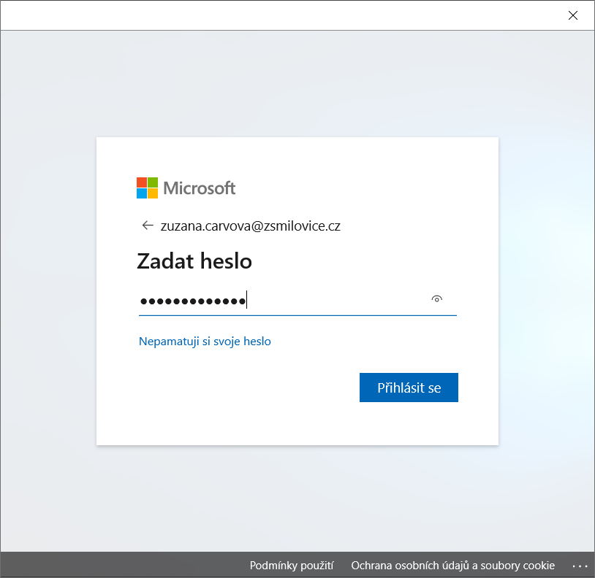
Heslo je stejné jako používáš u školního účtu (kterým se přihlašuješ)

Slide 7
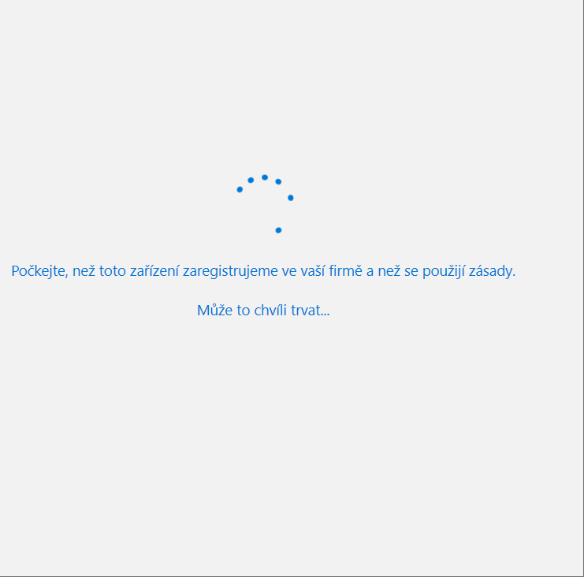
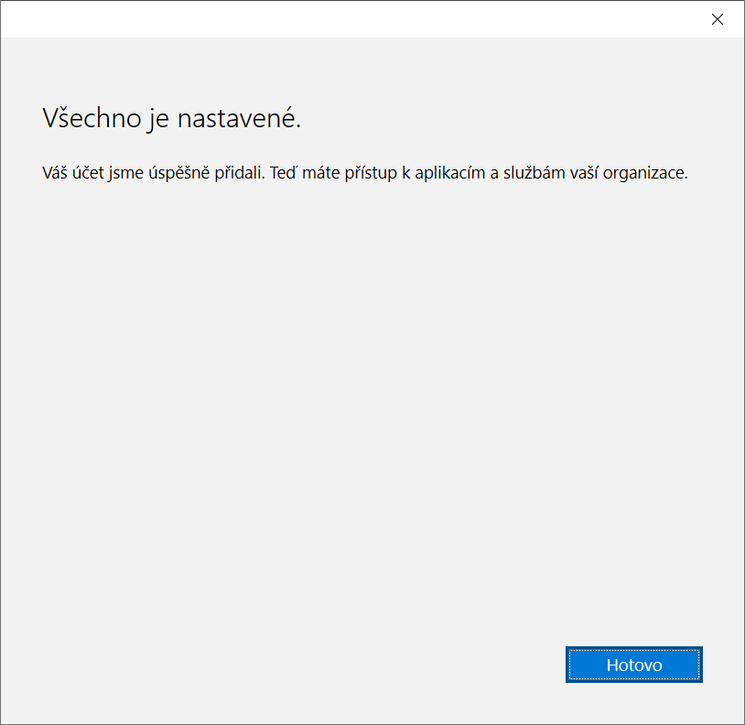
Může to chvilku trvat, pro potvrzení zvolíš tlačítko hotovo

Slide 8
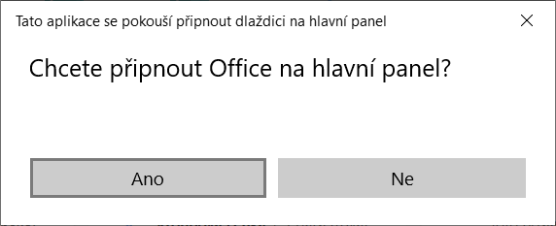
Možnost mít rychlý přístup na dolní liště hlavního panelu

Slide 9
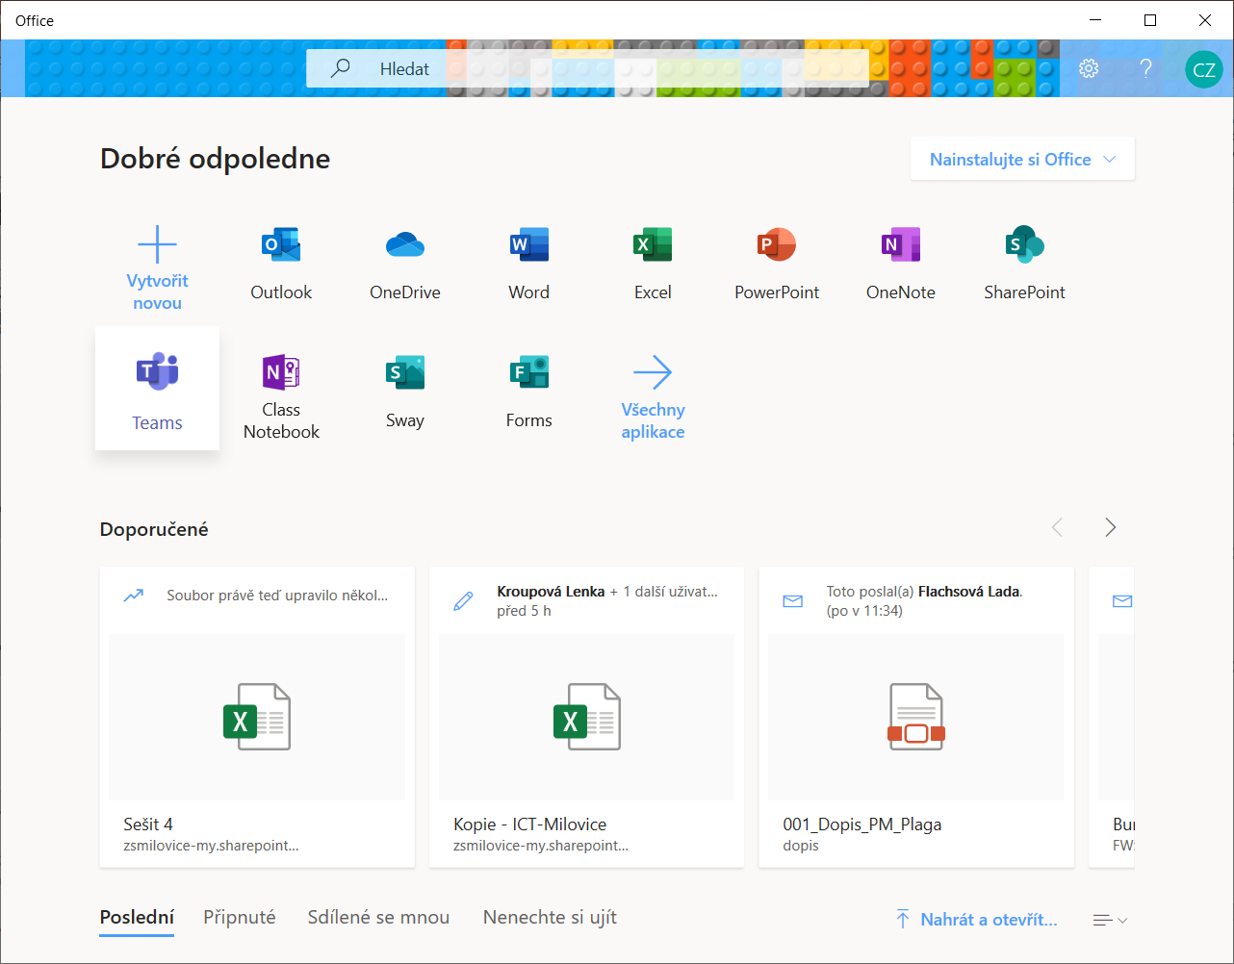
Zde je hlavní panel se všemi aplikacemi. Zde máš vše, co můžeš využívat pro vytváření dokumentů a zároveň je v tomto prostředí i odevzdat. Nahoře jsou Teams, do kterých se znova musíš přihlásit.

Slide 10
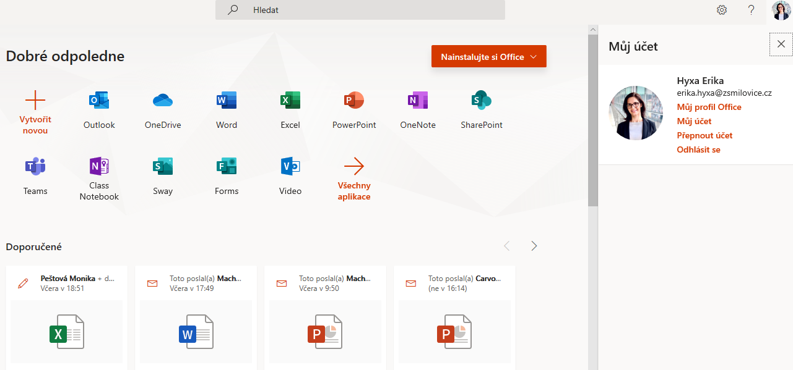
1. Klikni na svou ikonu
2. Odhlášení z účtu

Slide 11
Věřím, že přihlášení úspěšně proběhlo ☺

